Slide 1
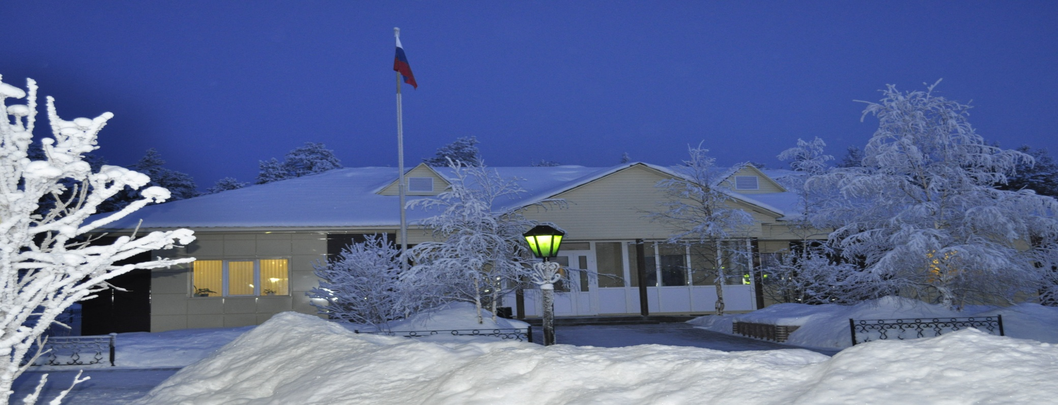
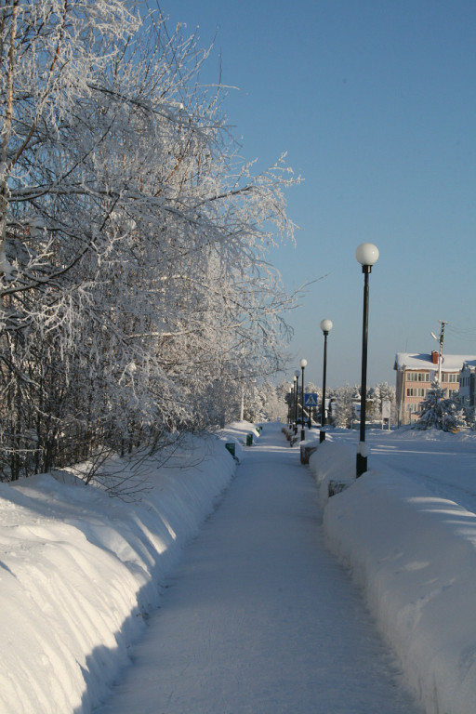
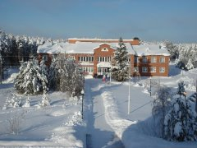
Информация о бюджете сельского поселения Верхнеказымский на 2018 год и плановый период 2019 и 2020 годов

Slide 2
Сельское поселение Верхнеказымский в соответствии с Законом Ханты-Мансийского автономного округа – Югры от 25 ноября 2004 года № 63-оз «О статусе и границах муниципальных образований Ханты-Мансийского автономного округа – Югры» является муниципальным образованием Ханты-Мансийского автономного округа – Югры наделенным статусом сельского поселения.
Формирование бюджета сельского поселения Верхнеказымский осуществлялось в соответствии с Бюджетным кодексом Российской Федерации от 31 июля 1998 года № 145-ФЗ, приказом Министерства финансов Российской Федерации от 01 июля 2013 года № 65н «Об утверждении Указаний о порядке применения бюджетной классификации Российской Федерации», Уставом сельского поселения Верхнеказымский, решением Совета депутатов сельского поселения Верхнеказымский от 20 ноября 2008 года № 6 «Об утверждении Положения об отдельных вопросах организации и осуществлении бюджетного процесса в сельском поселения Верхнеказымский», постановлением администрации Белоярского района от 08 июня 2017 года № 522 «Об организации работы по составлению проекта решения о бюджете Белоярского района и проектов решений о бюджетах поселений в границах Белоярского района на 2018 год и плановый период 2019 и 2020 годов».

Slide 3
Структура доходов сельского поселения Верхнеказымский на 2018 и плановый период 2019 и 2020 годов (тыс. рублей)

Slide 4
Состав налоговых доходов бюджета сельского поселения Верхнеказымский на 2018 год и плановый период 2019 и 2020 годов
Наименование | 2018 год (тыс. рублей) | 2019 год (тыс. рублей) | 2020 год (тыс. рублей)
Налог на физических лиц | 11 775,8 | 11 952,4 | 12 071,9
Налоги на товары (работы, услуги), реализуемые на территории РФ | 1 119,9 | 1 260,6 | 1 260,6
Налог на имущество, в том числе | 120,7 | 122,1 | 123,5
Налог на имущество физических лиц | 829,7 | 71,1 | 72,5
Земельный налог | 51,0 | 51,0 | 51,0
Государственная пошлина | 55,0 | 55,0 | 55,0
Всего налоговые доходы | 13 071,4 | 13 390,1 | 13 511,0

Slide 5
Состав неналоговых доходов бюджета сельского поселения Верхнеказымский на 2018 и плановый период 2019 и 2020 годов
Наименование | 2018 год (тыс. рублей) | 2019 год (тыс. рублей) | 2020 год (тыс. рублей)
Доход от использования имущества, находящегося в государственной собственности | 603,0 | 608,0 | 613,0
Доходы от оказания платных услуг (работ) и компенсации затрат государства | 70,0 | 65,0 | 60,0
Всего неналоговые доходы | 673,0 | 673,0 | 673,0

Slide 6
Состав безвозмездных поступлений сельского поселения Верхнеказымский на 2018 и плановый период 2019 и 2020 годов
Наименование | 2018 год (тыс. рублей) | 2019 год (тыс. рублей) | 2020 год (тыс. рублей)
Безвозмездные поступления от других бюджетов бюджетной системы Российской Федерации, в том числе: | 8 715,3 | 7 512,5 | 7 469,1
Дотации на выравнивание бюджетной обеспеченности | 7 192,0 | 7 114,8 | 7 058,1
Субвенции на осуществление первичного воинского учета на территориях, где отсутствуют военные комиссариаты | 393,8 | 397,7 | 411,0
Субвенции на государственную регистрацию актов гражданского состояния | 15,3 | 0,0 | 0,0
Прочие межбюджетные трансферты, передаваемые бюджетам сельских поселений | 1 114,2 | 0,0 | 0,0
Всего безвозмездных поступлений | 8 715,3 | 7 512,5 | 7 469,1

Slide 7
Структура расходов по основным мероприятиям МП " Реализация полномочий органов местного самоуправления на 2018-2020 годы" сельского поселения Верхнеказымский на 2018 год

Slide 8
Структура расходов по основным мероприятиям МП " Реализация полномочий органов местного самоуправления на 2018-2020 годы" сельского поселения Верхнеказымский на 2019 год

Slide 9
Структура расходов по основным мероприятиям МП " Реализация полномочий органов местного самоуправления на 2018-2020 годы" сельского поселения Верхнеказымский на 2020 год

Slide 10
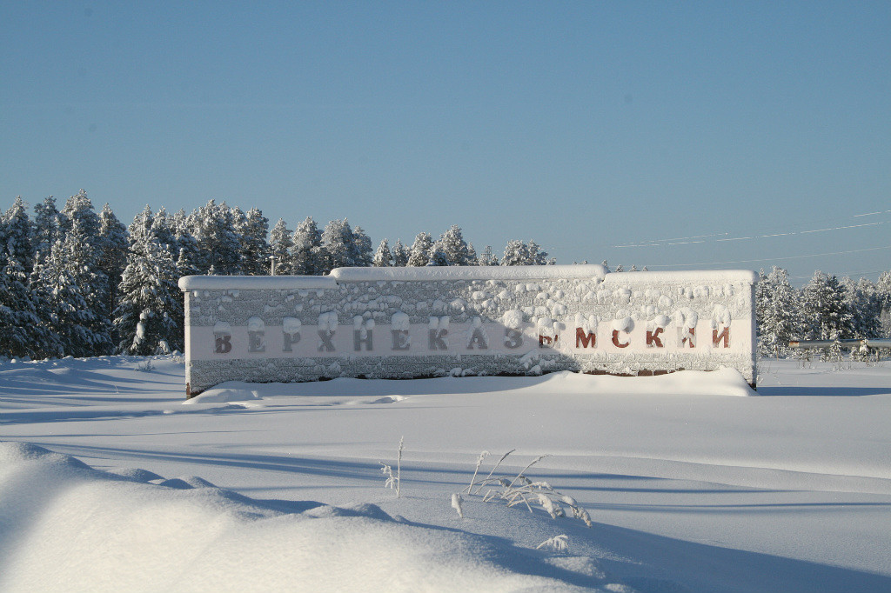
СПАСИБО ЗА ВНИМАНИЕ !

